Slide 1
Terapie biologiche per l’asma
Mario Cazzola, FERS
Professore onorario
Università di Roma Tor Vergata Dipartimento di Medicina Sperimentale e Chirurgia
Insegnamento di Medicina Respiratoria

Slide 2
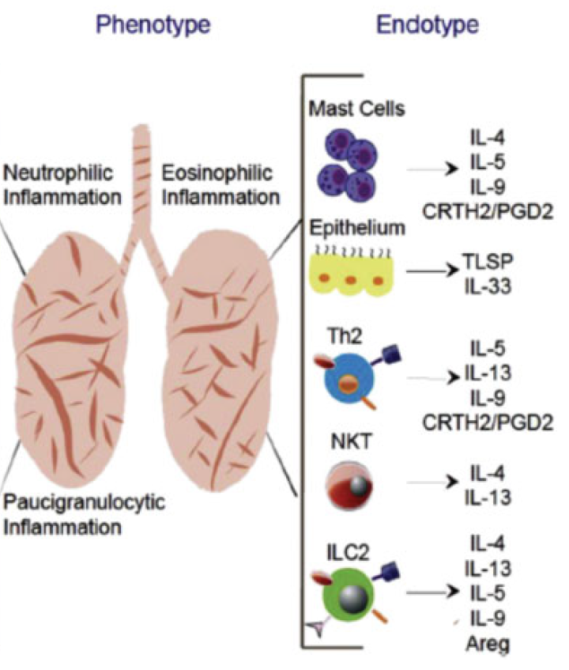
Differenti pattern infiammatori contribuiscono all'infiammazione nell'asma
Il pattern T_{H}2 alto è indicativo del fenotipo eosinofilo
Sono coinvolte una moltitudine di cellule infiammatorie e citochine.
E’ probabile che questo pattern risponda ai corticosteroidi.
Il focalizzarsi su citochine di tipo T_{H}2 ha dimostrato di essere una strategia efficace.

Slide 3
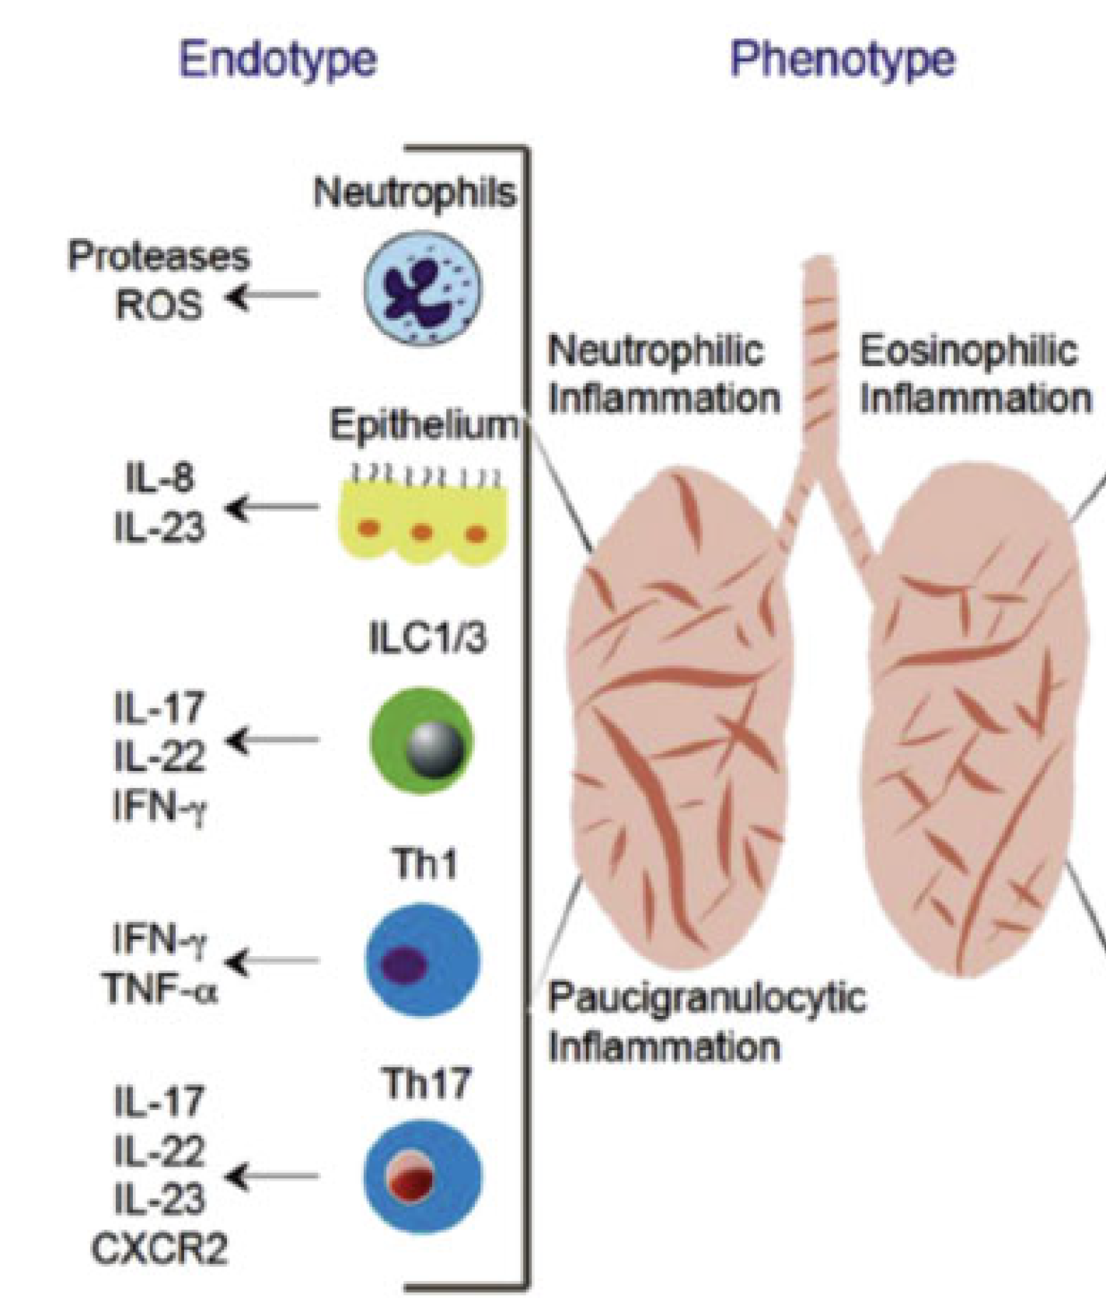
Differenti pattern infiammatori contribuiscono all'infiammazione nell'asma
Il pattern T_{H}2 basso ha livelli di infiammazione di tipo 2 nelle vie respiratorie paragonabili al normale range di riferimento dei controlli sani.
Vi è una predominanza di neutrofili o un’infiammazione paucigranulocitica.
I pazienti con questo fenotipo hanno meno probabilità di rispondere ai corticosteroidi.
Essi possono rispondere agli anticorpi che bloccano TNF-α, IL-17, IL-23.

Slide 4
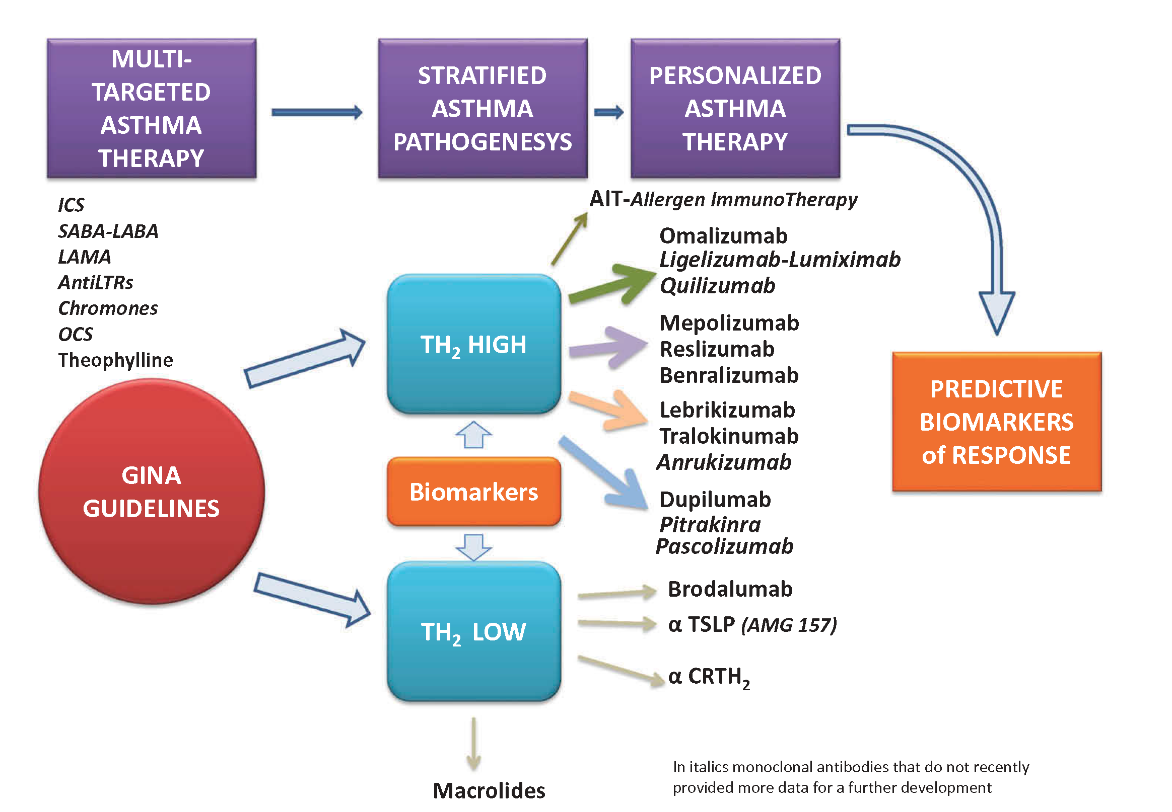
I farmaci non specifici (corticosteroidi e broncodilatatori) non garantiscono sempre il controllo completo della malattia, il che richiede strategie alternative focalizzate sui bersagli molecolari.

Slide 5
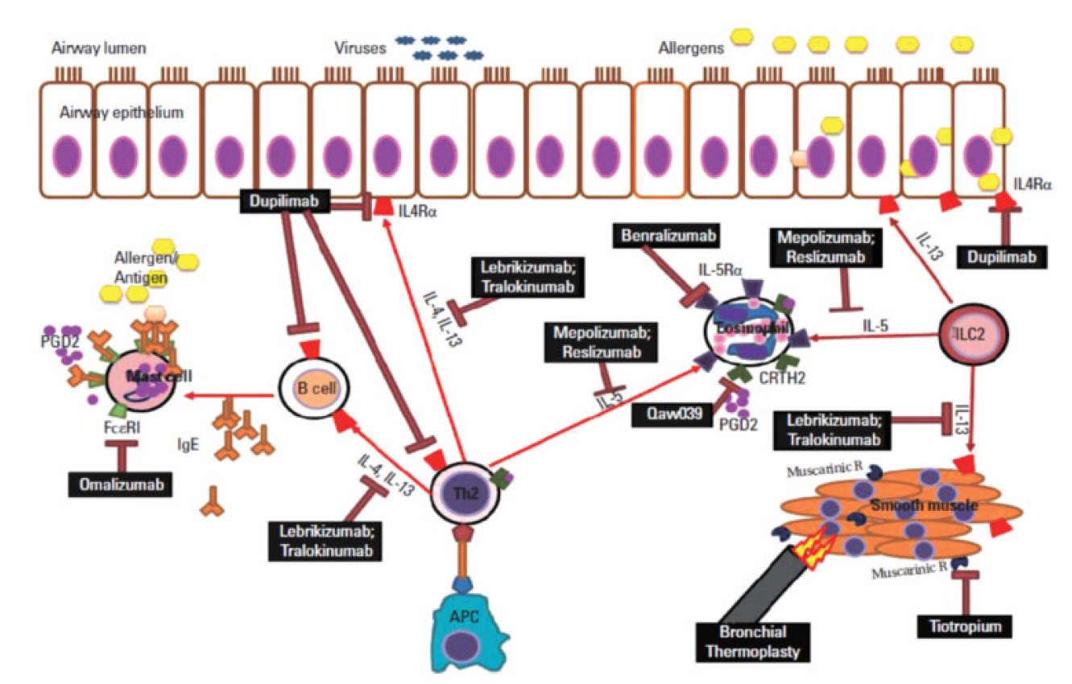
Le terapie biologiche che sono attualmente approvate per l'uso clinico come pure quelle che hanno attirato una notevole attenzione sulla base degli studi preliminari

Slide 6
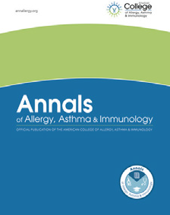
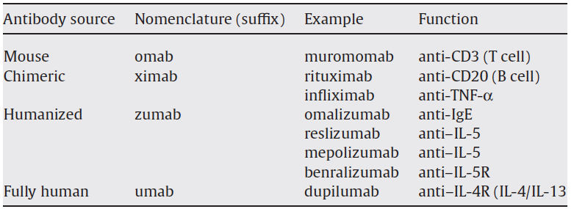
Gli anticorpi monoclonali attualmente disponibili per i disturbi allergici sono gli anticorpi IgG umanizzati o completamente umani.
La fonte dell'anticorpo e l’entità delle sue componenti murine rispetto alle componenti umane possono essere facilmente riconosciute mediante il suffisso del suo nome generico.

Slide 7
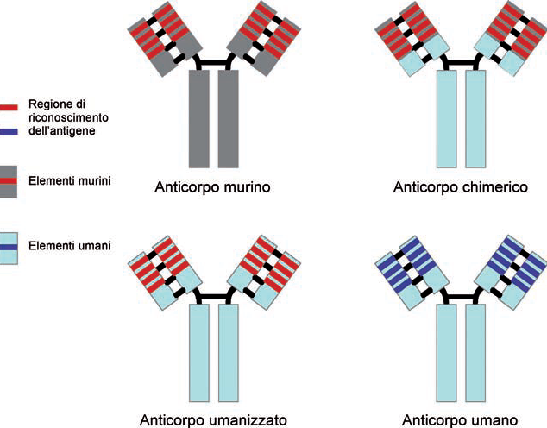
Gli anticorpi murini o chimerici comportano il rischio di sviluppo di anticorpi antimurini con conseguente perdita di attività e generazione di reazioni di ipersensibilità.
Gli anticorpi umanizzati mantengono aminoacidi murini nelle loro regioni di riconoscimento dell’antigene. Per questo motivo potrebbero avere una tendenza a sviluppare anticorpi antimurini.
La manipolazione richiesta per combinare la struttura umana con le regioni di riconoscimento dell’antigene murino spesso produce una molecola con minore affinità per il suo bersaglio.

Slide 8
Anticorpi monoclonali anti-IgE

Slide 9
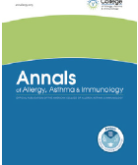
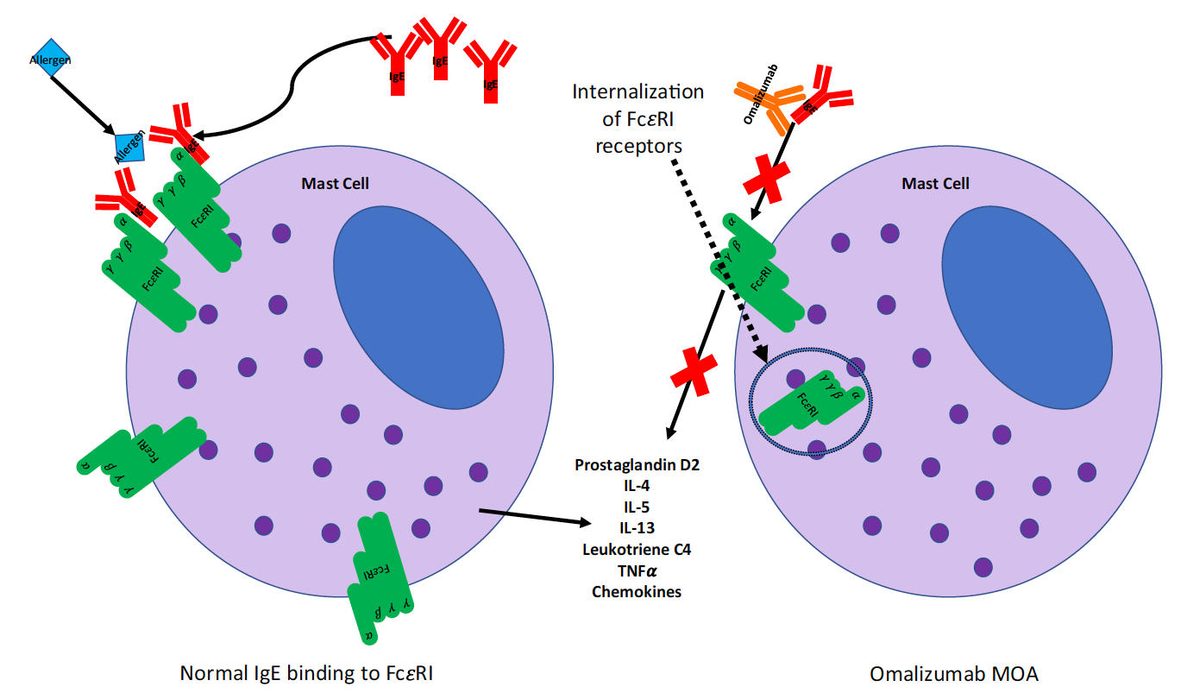
Una volta prodotte dalle plasmacellule, le IgE si legano immediatamente con la loro porzione Fc al recettore ad alta affinità FcεRI che si trova sulla superficie di mastcellule, eosinofili e basofili.
L'IgE funziona quindi come un recettore della mastcellula stessa: una volta venuta a contatto con l'antigene per la quale è specifica, essa stimola la degranulazione del mastocita e la liberazione di istamina, prostaglandina D2, LTC4, IL-4, IL-5, IL-13, TNF-α e chemochine, che portano alla broncocostrizione e all'infiammazione delle vie aeree.

Slide 10
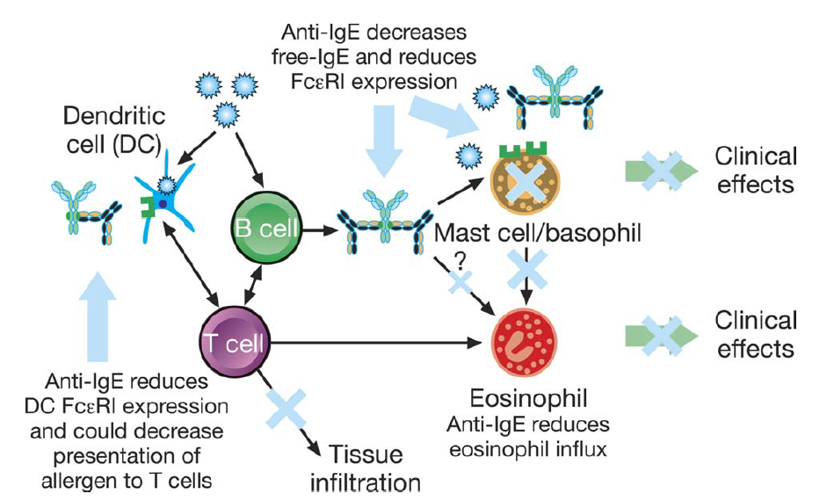
J Allergy Clin Immunol. 2005; 115: 459–465
Proposti meccanismi d'azione di omalizumab
Omalizumab abbassa i livelli di IgE libera e riduce l'espressione del recettore FceRI su mastociti e basofili.
Ciò si traduce in una diminuzione dell'attivazione e della sensibilità dei mastociti, che porta a una riduzione dell'afflusso e dell'attivazione degli eosinofili.
Il trattamento con omalizumab può determinare una riduzione della sopravvivenza dei mastociti.
Omalizumab riduce anche l'espressione del recettore FceRI delle cellule dendritiche.

Slide 11
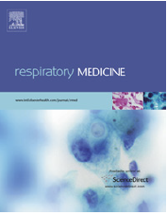
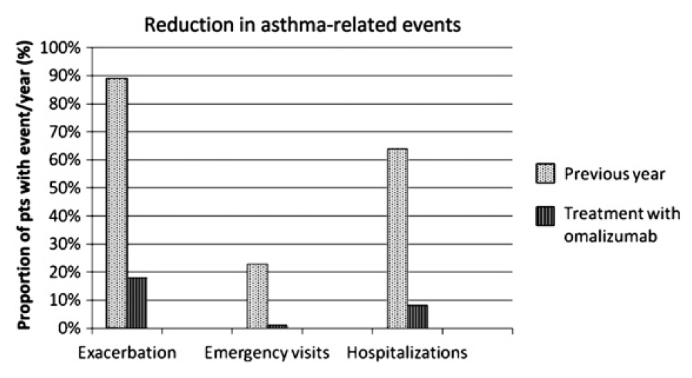
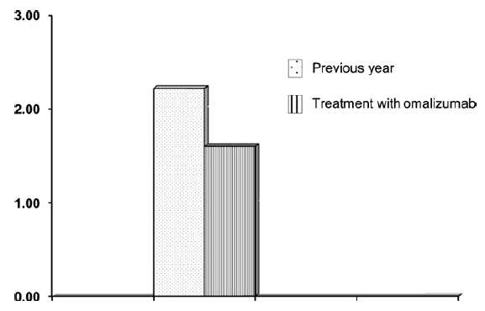
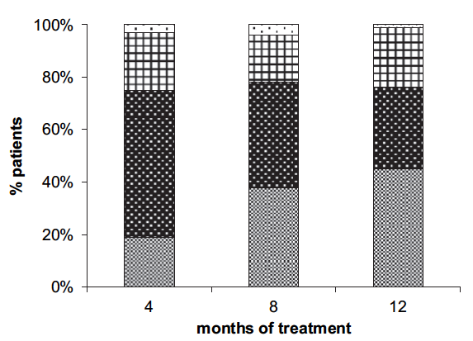
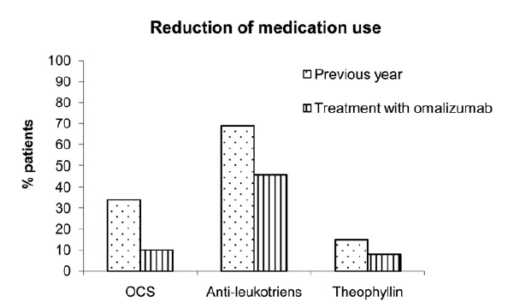
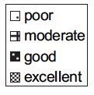
Studio osservazionale di 12 mesi, condotto in un contesto di vita reale
Omalizumab è efficace e sicuro come trattamento aggiuntivo per l'asma persistente allergico grave non controllato anche in pazienti non specificamente selezionati per l'inclusione in uno studio clinico, e può essere opportunamente somministrato nella pratica quotidiana.

Slide 12
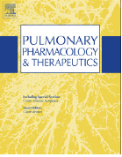
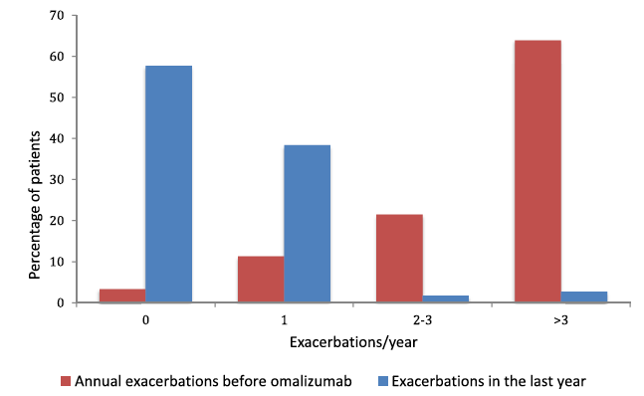
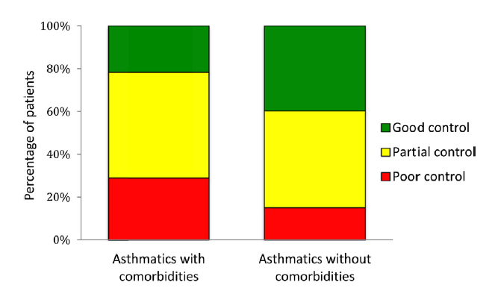
Un'ampia percentuale di pazienti con asma grave trattati per un lungo periodo di tempo con omalizumab ha raggiunto un controllo accettabile dell'asma.
Le comorbilità sono i principali responsabili della mancanza di controllo dell'asma.

Slide 13
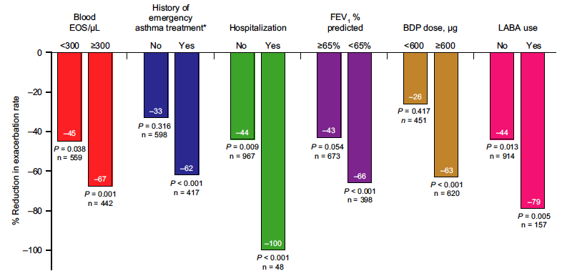
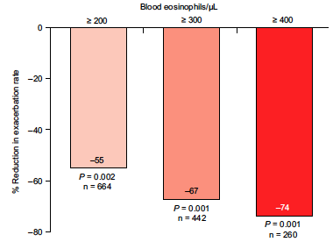
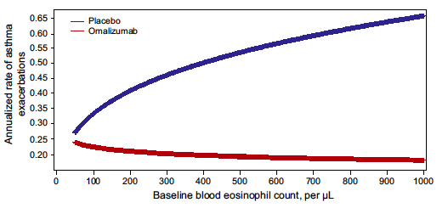
I pazienti trattati con omalizumab che si presentano al basale con marcatori clinici suggestivi di asma più grave o con più eosinofili nel sangue presentano una riduzione più marcata delle esacerbazioni asmatiche che richiedono una terapia steroidea sistemica rispetto ai pazienti asmatici senza questi marcatori.
Omalizumab riduce significativamente i tassi di esacerbazione indipendentemente dai livelli basali di eosinofili.

Slide 14
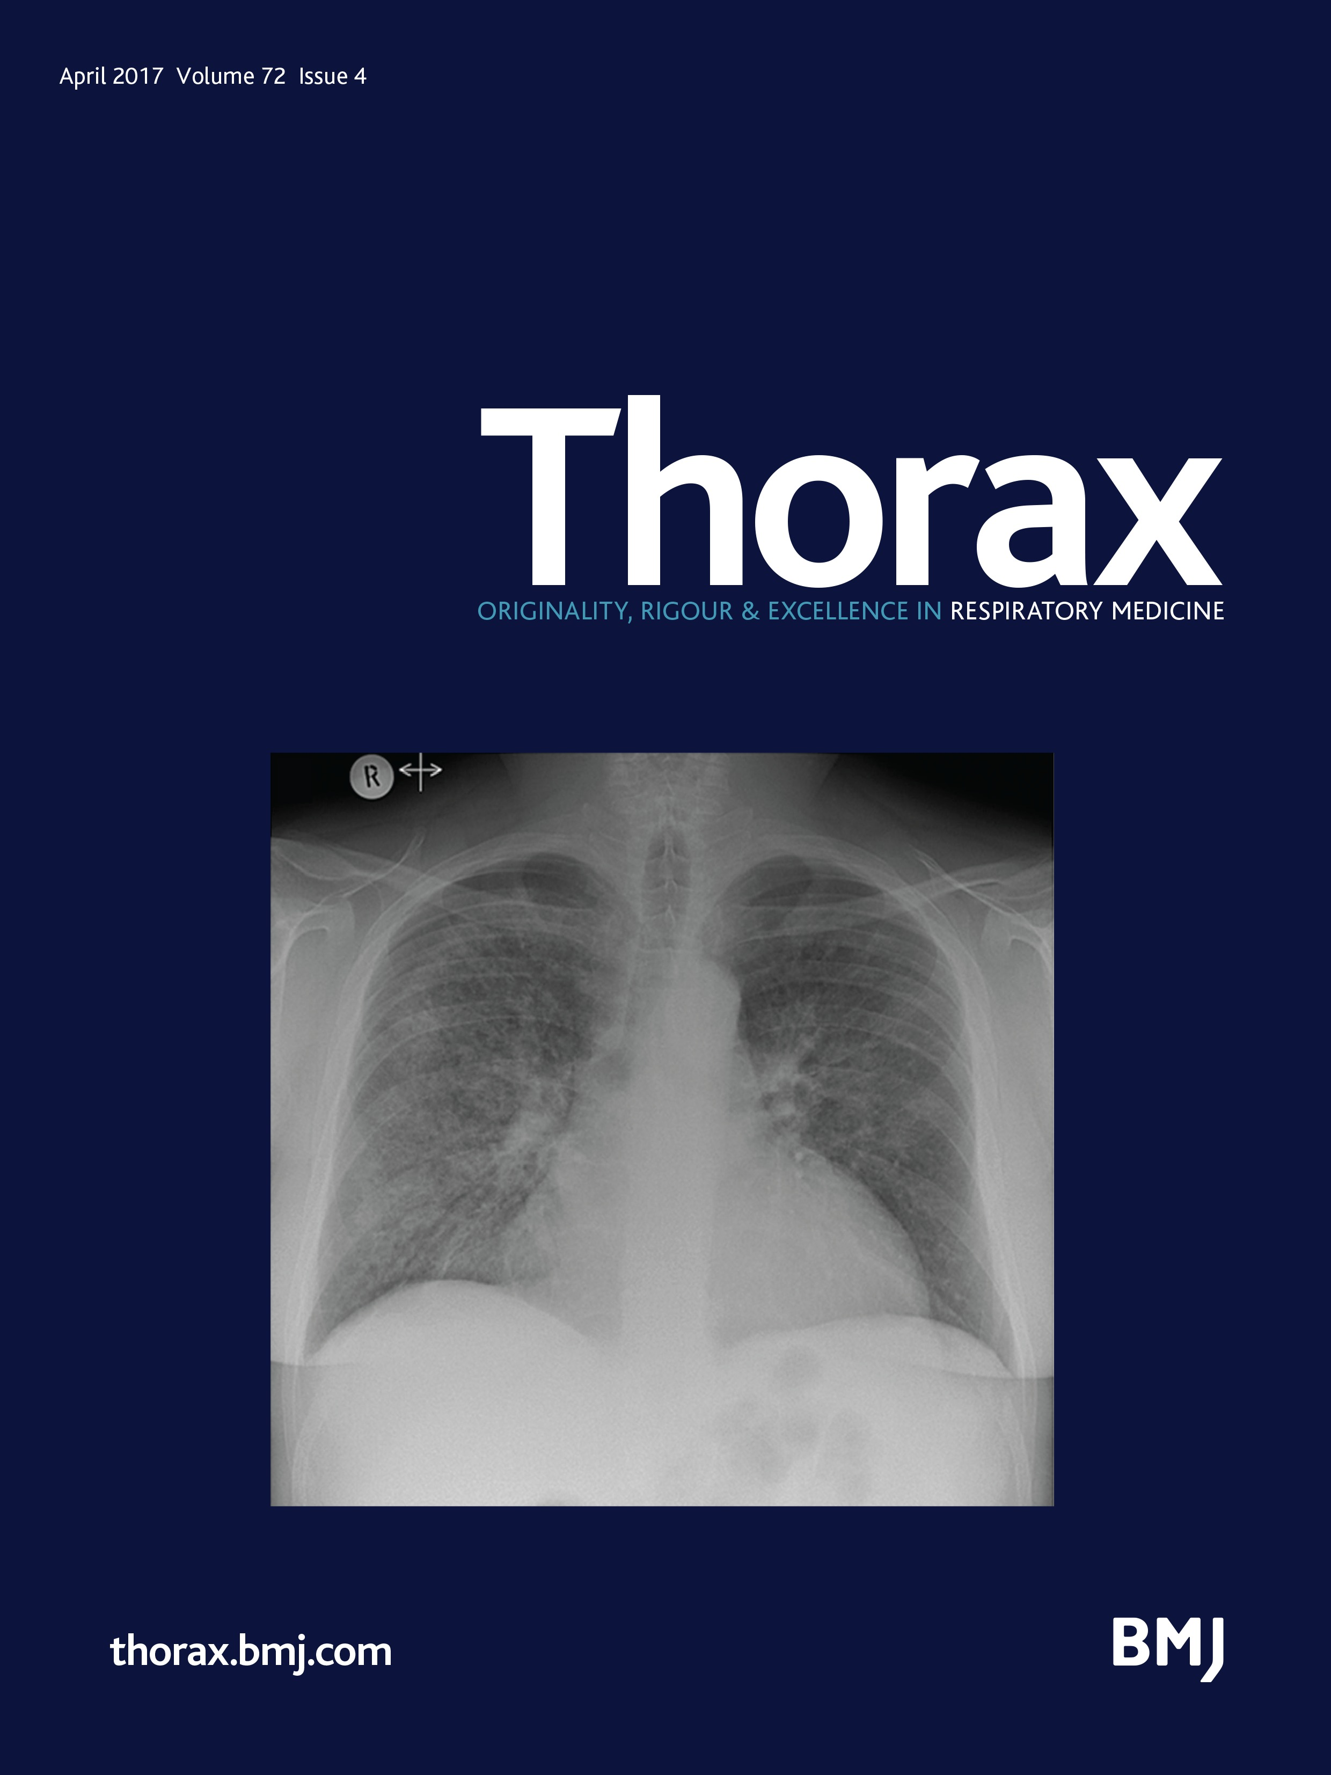
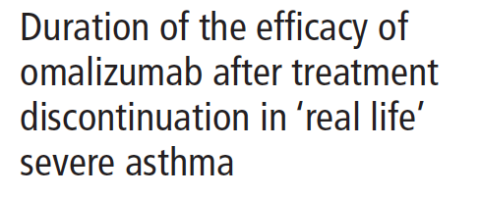
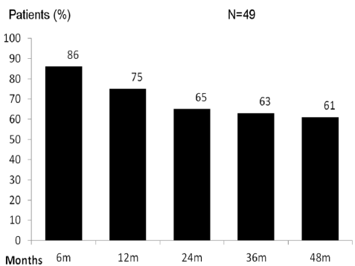
Thorax. 2017;thoraxjnl-2017-210017.
Studio che ha valutato 49 pazienti che hanno volontariamente accettato di sospendere il trattamento con omalizumab dopo 6 anni di terapia.
La recidiva di asma è stata definita come qualsiasi esacerbazione grave dell'asma associata alla perdita del controllo dell'asma stesso.
Dodici pazienti hanno presentato recidiva nel primo anno di follow-up e 7 da 13 a 48 mesi dopo l’interruzione del trattamento.
Questi risultati suggeriscono che gli effetti di 6 anni di omalizumab possono persistere per almeno 4 anni dopo l'interruzione della terapia nel 60% dei pazienti.
Numero di asmatici (%) che sono rimasti sotto controllo durante il follow-up di 4 anni

Slide 15
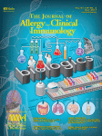
J Allergy Clin Immunol. 2017;139:1411-1421
Ulteriori strategie di blocco delle IgE
Quilizumab
mira in particolare al primo epitopo M1 inibendo la produzione di nuove IgE. Esso è progettato per eliminare le cellule B che si potrebbero evolvere in plasmacellule e produrre altre IgE, piuttosto che legarsi e neutralizzare le IgE esistenti.
Lumiliximab
un mAb chimerico anti-FcεRII (CD23) utilizzato con successo in recidive di leucemia linfatica. Esso riduce i livelli sierici di IgE di circa il 40%.
Ligelizumab
mAb anti-IgE con affinità per le IgE di circa 50 volte maggiore di quella di omalizumab, ha dimostrato di inibire le risposte dei test cutanei indotti dagli allergeni e di ridurre i livelli di IgE in misura maggiore rispetto a omalizumab.

Slide 16
Biologici anti-IL 5

Slide 17
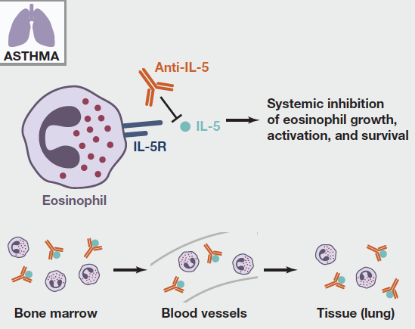
L'attivazione degli eosinofili nella mucosa bronchiale è considerata un evento importante nell'asma.
L’IL-5 è una citochina fondamentale, responsabile della differenziazione, della maturazione, del reclutamento e dell’attivazione degli eosinofili umani.
Gli anticorpi umanizzati anti-IL-5 sono efficaci nel trattamento di pazienti asmatici con grave eosinofilia e sono la prima nuova classe di farmaci per l'asma approvati in questi ultimi anni.

Slide 18
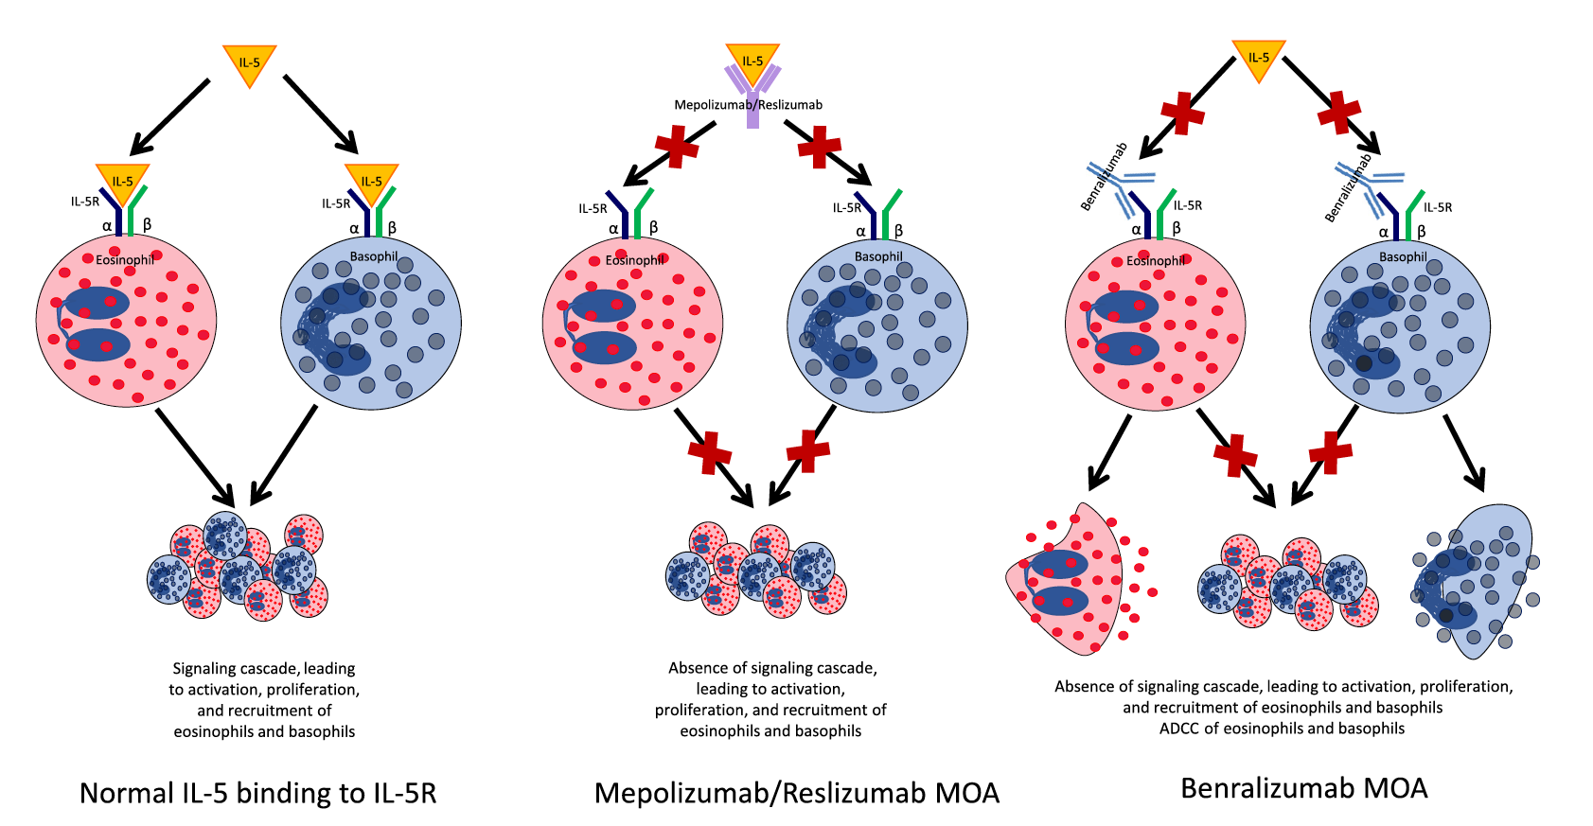
Mepolizumab e reslizumab si legano direttamente alla IL-5, il che ne impedisce il legame con IL-5R.
Benralizumab si lega alla subunità α del IL-5R su eosinofili e basofili, il che impedisce il legame di IL-5 e amplifica la citotossicità mediata da anticorpi (ADCC) di queste cellule attivando le cellule natural killer a compiere l’apoptosi.

Slide 19
Il percorso che porta agli effetti clinici di benralizumab
ADCC, citotossicità cellulare mediata da anticorpi

Slide 20
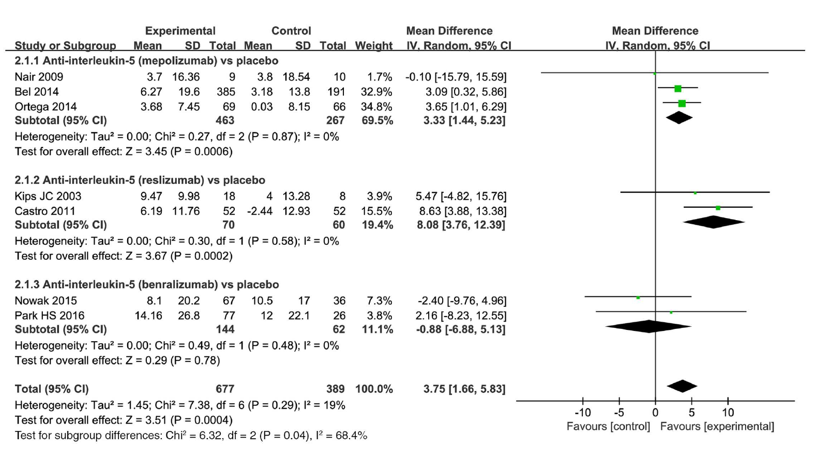
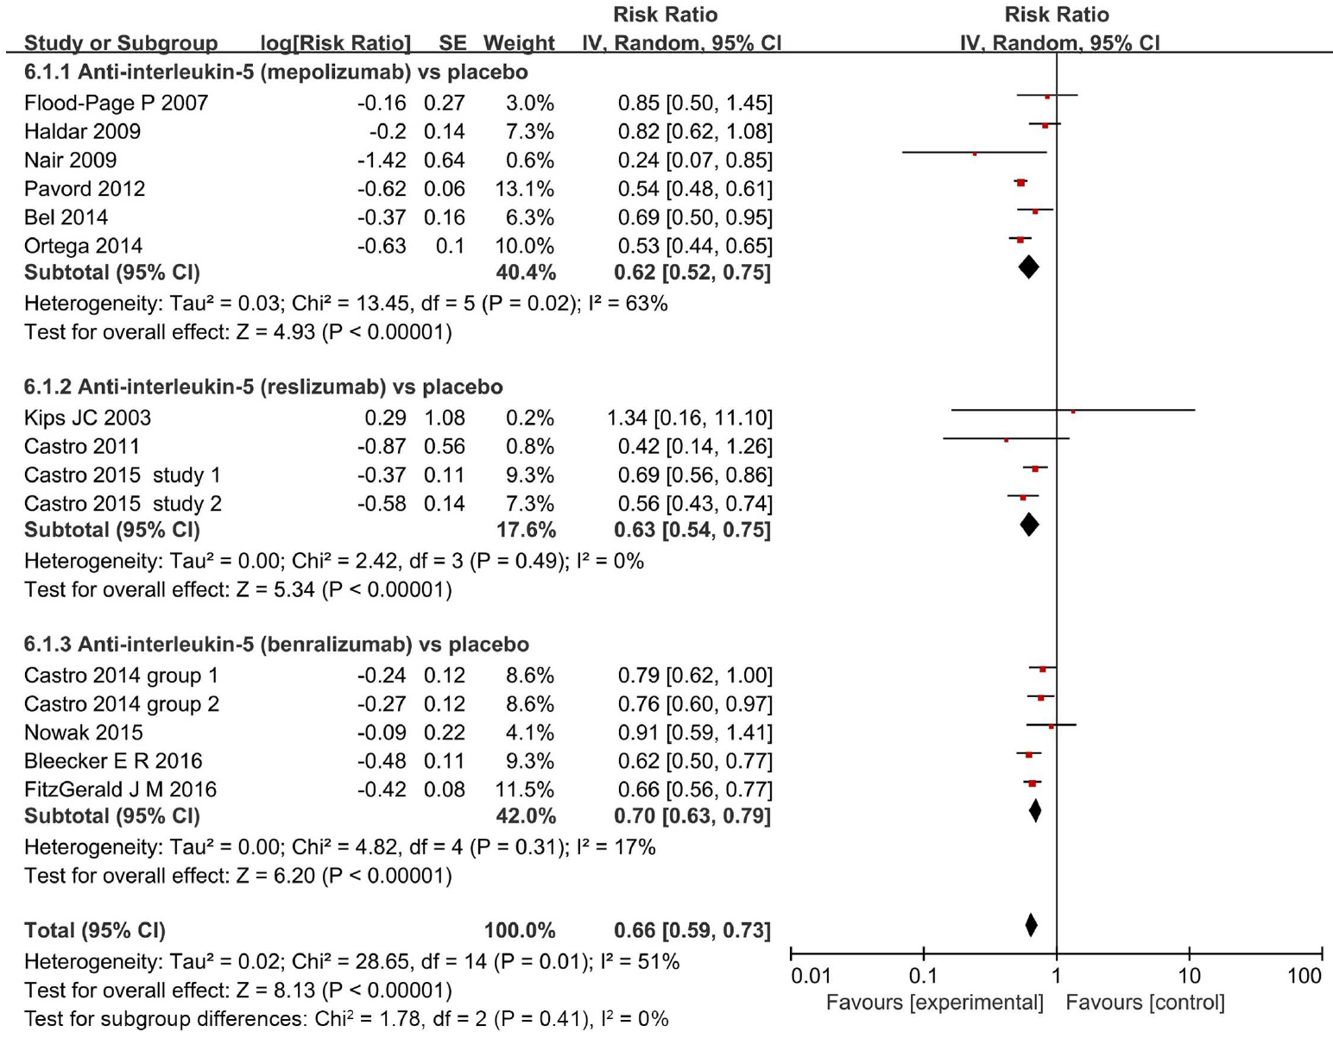
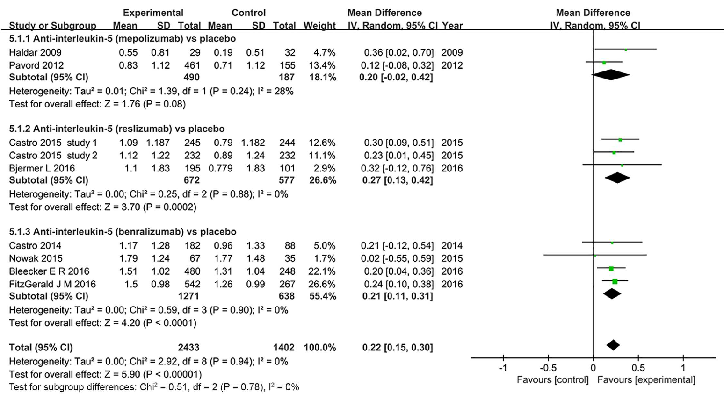
Effetto rispetto al placebo sul FEV₁% del valore previsto
La terapia anti-IL-5 è sicura e può ridurre il rischio di esacerbazione dell'asma e migliorare di poco il FEV₁ e la qualità della vita
Effetto rispetto al placebo sulla riacutizzazione
Effetto sul Asthma Quality of Life Questionnaire (AQLQ)

Slide 21
I dati supportano l'uso di trattamenti anti-IL-5 in aggiunta alla terapia standard nei pazienti con asma eosinofila grave e insufficiente controllo.
dimezzamento del tasso di esacerbazioni di asma in questa popolazione.
limitato miglioramento dei punteggi della HRQoL e della funzionalità polmonare, che potrebbero non raggiungere livelli clinicamente rilevabili.
non problemi di sicurezza con mepolizumab o reslizumab e nessun evento avverso grave in eccesso con benralizumab, ma dubbi su eventi avversi abbastanza significativi da richiedere l'interruzione.
Sono necessarie ulteriori ricerche per identificare biomarcatori predittivi della risposta clinica e per valutare
l’entità della risposta al trattamento
la durata ottimale
gli effetti a lungo termine del trattamento
il rischio di recidiva per la sospensione del farmaco
gli effetti nei pazienti che non sono del fenotipo eosinofilo
gli effetti nei bambini (in particolare sotto i 12 anni)
il confronto fra i trattamenti anti-IL-5
il confronto, nelle persone eleggibili per entrambi i trattamenti, fra gli anticorpi monoclonali anti-IL-5 e quelli anti-IgE.

Slide 22
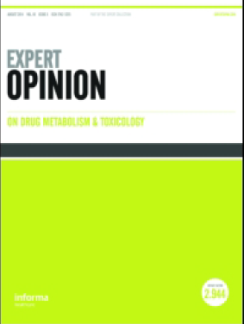
Expert Opin Drug Metab Toxicol. 2018;14:239-245
Il dosaggio approvato di reslizumab si basa sul peso del paziente (3 mg/kg) una volta ogni quattro settimane tramite infusione endovenosa in 20-50 minuti.
I pazienti con obesità possono richiedere dosi più elevate di reslizumab, che possono influire sul costo della terapia.
La somministrazione endovenosa di farmaci biotech dovrebbe essere considerato un vantaggio perché offre il beneficio di aggirare la degradazione presistemica, raggiungendo così una più alta concentrazione nel sistema biologico.
Gli svantaggi delle iniezioni di SC e IM comprendono una biodisponibilità potenzialmente ridotta, secondaria a variabili come flusso sanguigno locale, traumi iniettivi, degradazione delle proteine nel sito di iniezione e limitato assorbimento nella circolazione sistemica.

Slide 23
Expert Opin Drug Metab Toxicol. 2017;13:1007-1013
Riassunto dei parametri farmacocinetici di benralizumab
Il fatto che benralizumab venga anche somministrato per via sottocutanea ed è ugualmente efficace se somministrato ogni 8 settimane anziché ogni 4 settimane potrebbe fornire ai pazienti la comodità dell'autosomministrazione e renderlo attraente per i pazienti che non amano le iniezioni.

Slide 24
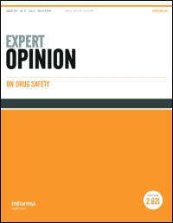
Expert Opin Drug Saf. 2018;17:429-435
Ulteriori temi di ricerca che devono essere indagati per definire il profilo di sicurezza degli anti-IL5
Sicurezza in popolazioni speciali
Fumatori
Soggetti con senescenza immunitaria e cellulare
Pazienti con comorbilità
Pazienti che ricevono trattamenti farmacologici multipli
Pazienti con insufficienza epatica
Pazienti con insufficienza renale grave o malattia renale allo stadio terminale
Popolazioni etniche non caucasiche
Rischio di anafilassi
Rapporto rischio-beneficio a lungo termine dell'impatto della deplezione di eosinofili
Potenziale rischio di neoplasie

Slide 25
Anticorpi monoclonali anti-IL-4 e anti-IL-13

Slide 26
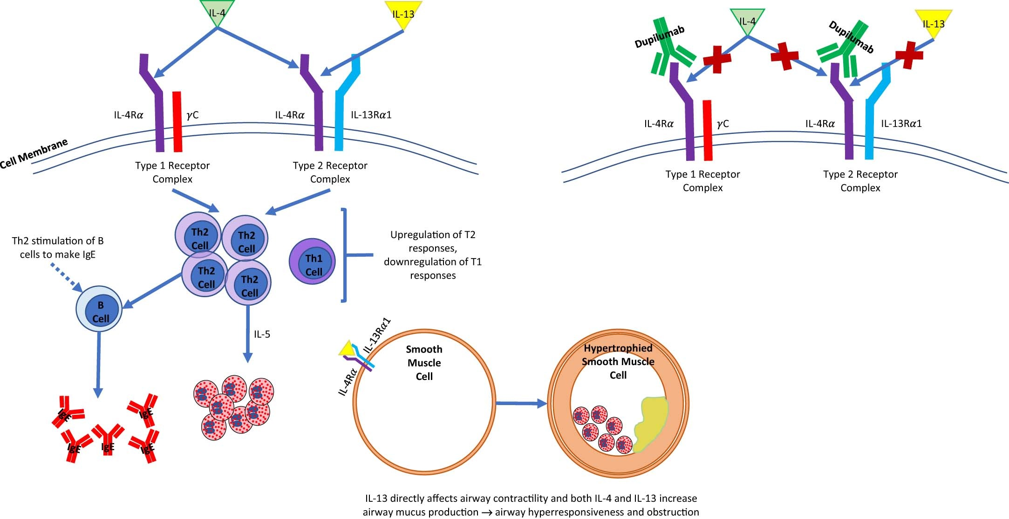
IL-4 e IL-13 sono prodotte da mastociti, cellule linfoidi innate 2 e cellule TH2
Entrambe si legano al complesso recettoriale di tipo 2, IL-4Rα/IL-13Rα1, sulle cellule epiteliali e muscolari lisce delle vie aeree, sugli eosinofili e sui mastociti.
IL-4 si lega anche al complesso del recettore di tipo 1 che si trova sulle cellule T, che consiste di IL-4Rα e una catena γc, il che porta a sovraregolazione delle risposte T2 e sottoregolazione delle risposte T1. Tutti questi meccanismi provocano collettivamente l'accumulo di eosinofili e la produzione di IgE.
IL-13 influenza direttamente la contrattilità delle vie aeree nelle quali aumenta la produzione di muco, portando a una loro minore pervietà. Stimola anche il rilascio di periostina dalle cellule epiteliali delle vie aeree, il che può contribuire al rimodellamento.

Slide 27
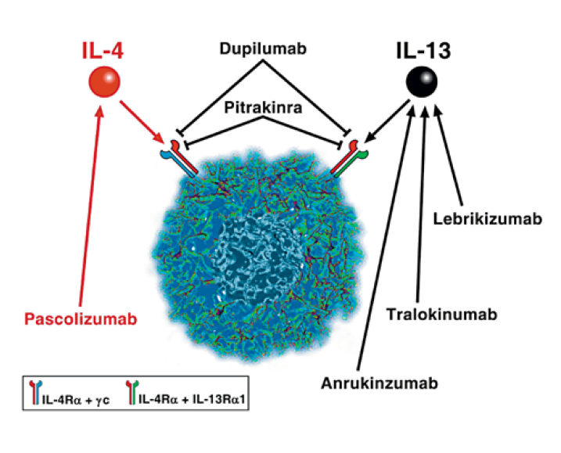
Nuove terapie per l'asma che colpiscono IL-4, IL-13 o i loro recettori
Pascolizumab è un mAb umanizzato anti-IL-4.
Dupilumab e pitrakinra impediscono le interazioni di IL-4/IL-13 con IL-4Rα del complesso recettoriale IL-4 e IL-13.
Lebrikizumab e tralokinumab sono mAb che hanno come bersaglio IL-13.
Anrukinzumab è un mAb anti-IL-13 umanizzato che inibisce il segnale a valle di IL-13/IL-13Rα1 attraverso un'interazione di blocco tra IL-13 e IL-4Rα. Non inibisce l'interazione di IL-13 con IL-13Rα1 o IL-13Rα2.

Slide 28
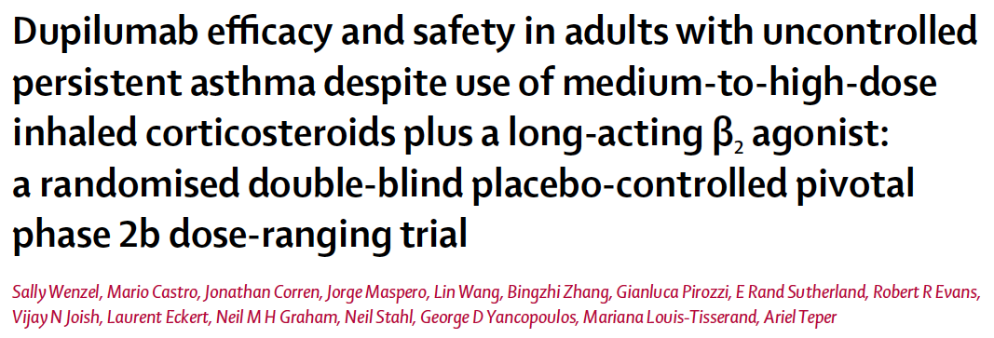
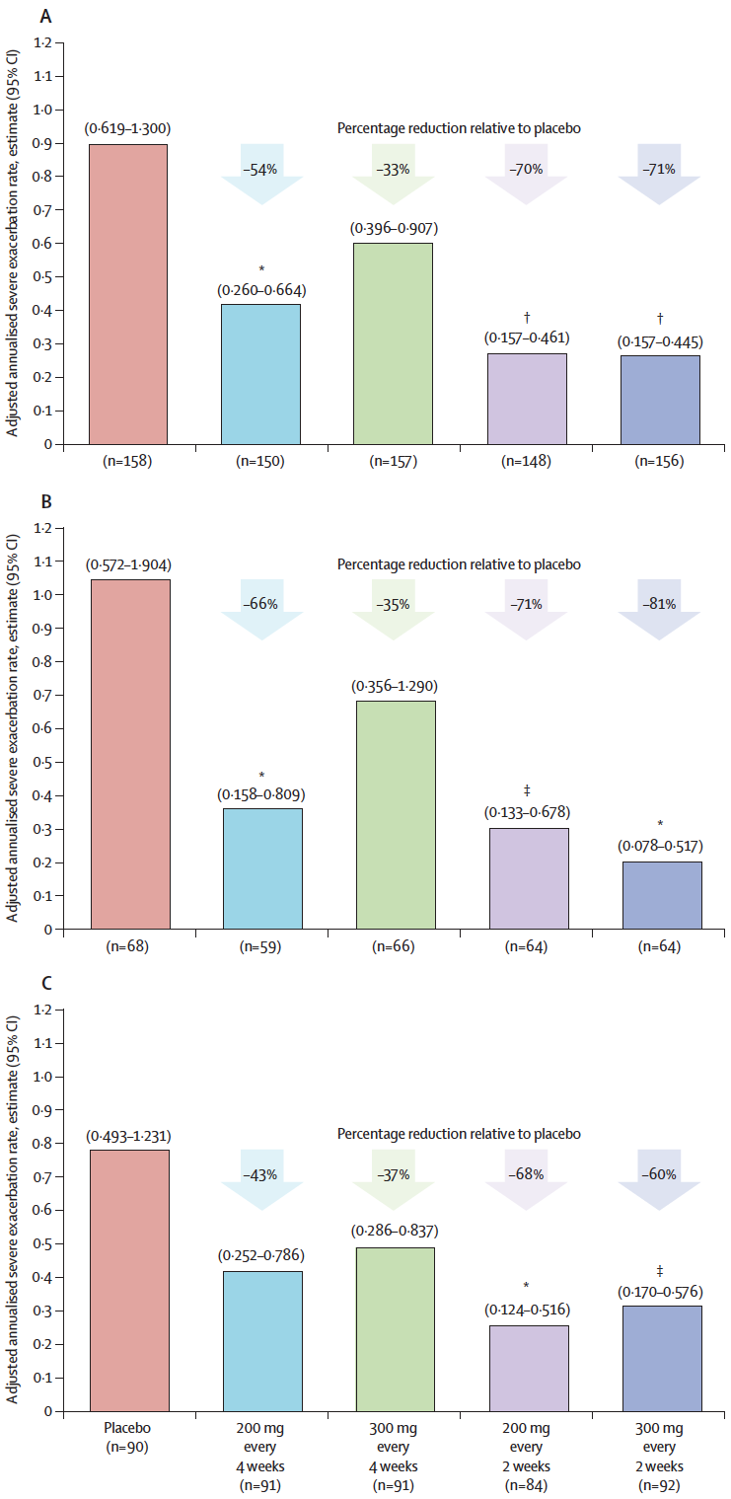
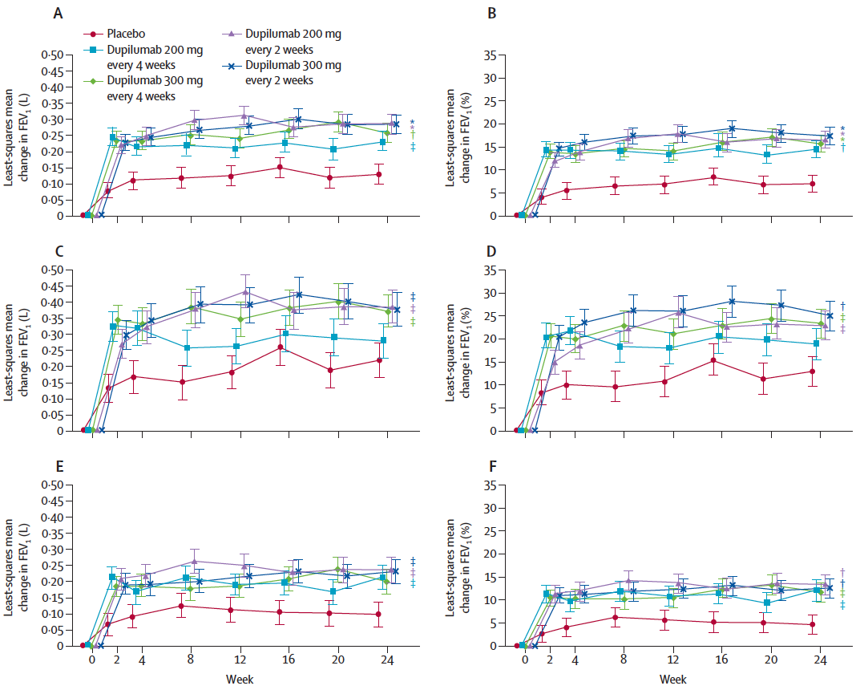
L’aggiunta di dupilumab ha aumentato la funzionalità polmonare e ridotto le esacerbazioni gravi nei pazienti con asma persistente non controllato.
Effetto indipendentemente dal conteggio degli eosinofili al basale.
Dupilumab ha presentato un profilo di sicurezza favorevole

Slide 29
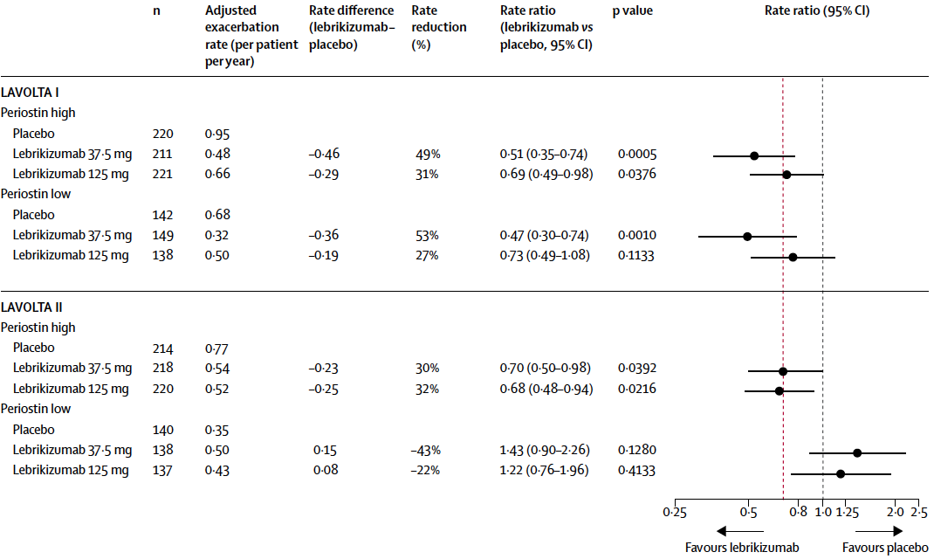
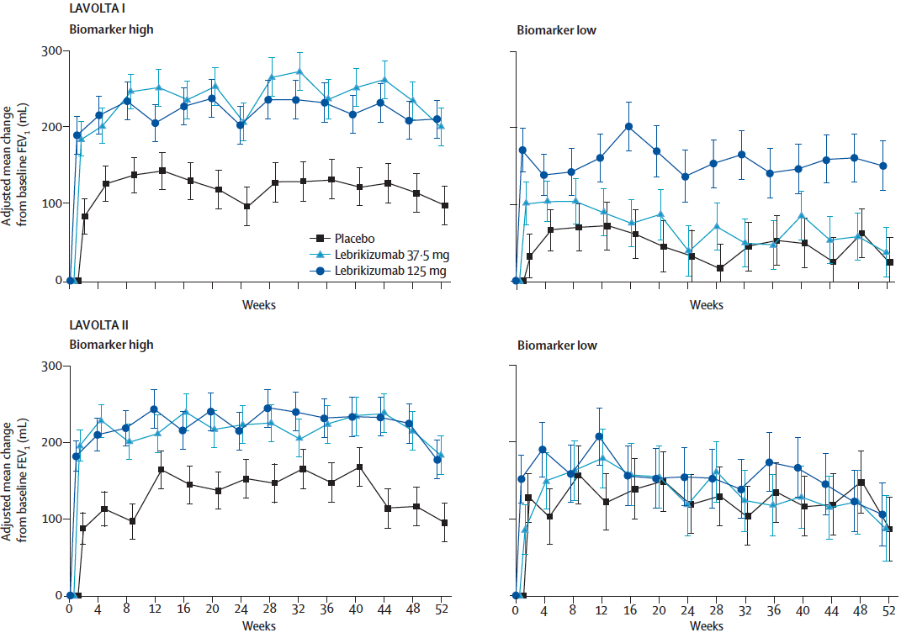
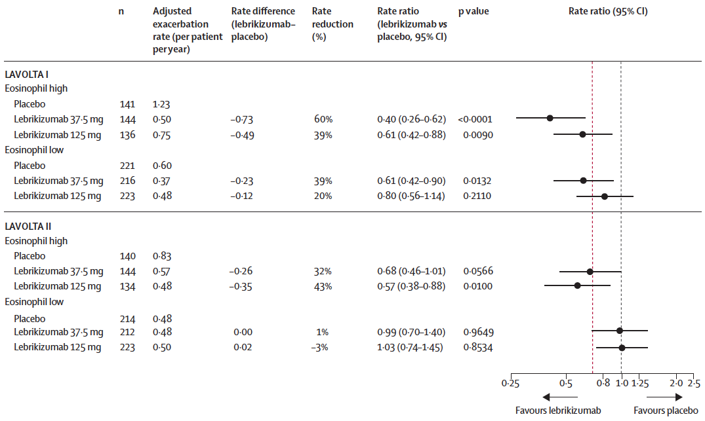
Gli studi non sono riusciti a documentare una riduzione del tasso di esacerbazione o un miglioramento del FEV₁ clinicamente significativi.
Inoltre, l’utilizzo dei biomarkers (eosinofili e periostina) elevati non ha aiutato ad identificare in modo coerente i pazienti che hanno beneficiato dal trattamento con lebrikizumab.

Slide 30
Inibitori del TNF-α

Slide 31
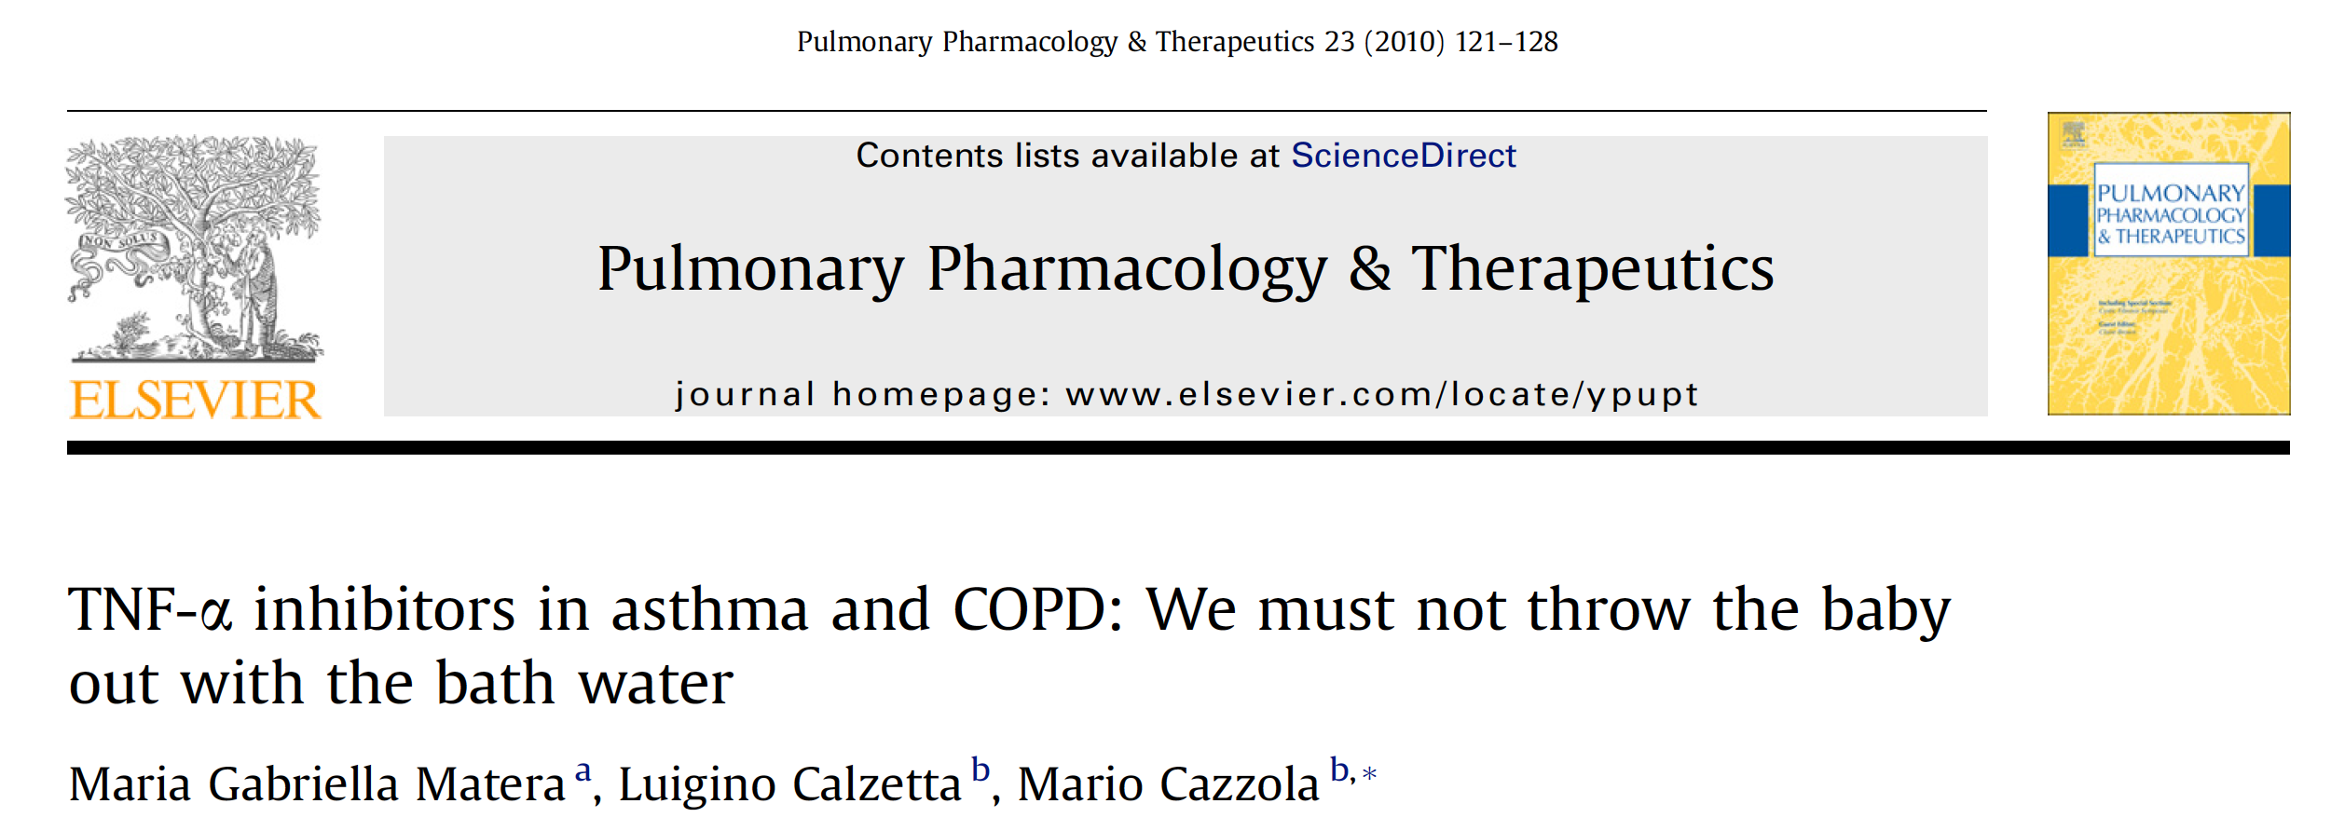
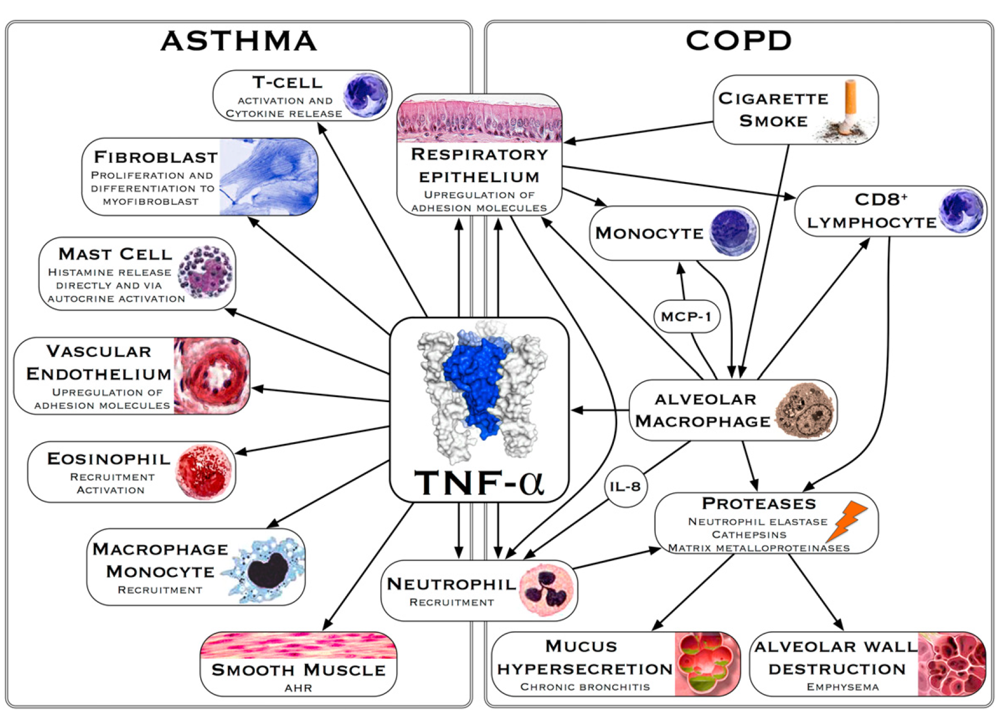
TNF-α è espresso nelle vie aeree asmatiche e contribuisce all’asma reclutando cellule infiammatorie, stimolando la generazione di mediatori infiammatori, aumentando lo stress ossidativo e nitrosativo e inducendo iperresponsività delle vie aeree.
TNF-α può svolgere un ruolo chiave nell'amplificare l'infiammazione asmatica attraverso l'attivazione di NF-κB, AP-1 e altri fattori di trascrizione.

Slide 32
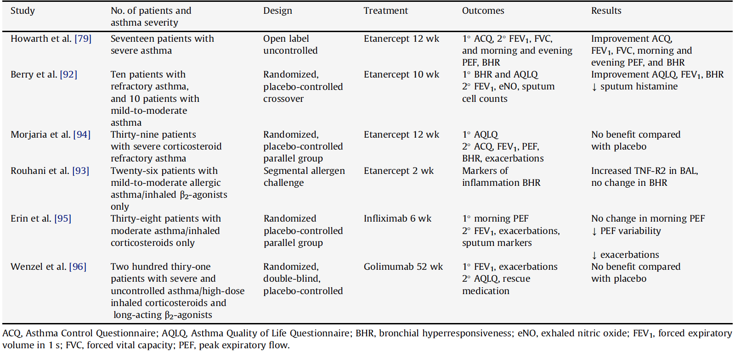
Complessivamente sembra che gli inibitori del TNF-α siano efficaci in un sottogruppo di pazienti con asma e che l'identificazione della corretta popolazione di pazienti possa migliorare gli esiti clinici. Tuttavia, lo sfavorevole rapporto rischio/beneficio esibito da golimumab mette in dubbio il futuro della terapia anti-TNF nell'asma grave.

Slide 33
Anticorpi monoclonali anti-IL-17

Slide 34
Diagramma dell'infiammazione mediata da Th17 nell'asma
Le cellule e le citochine Th17 sono associate ai fenotipi più gravi dell'asma.
IL-17A e IL-17F sono associati ad aumento dei neutrofili nelle vie aeree.
IL-17A, IL-17F e IL-22 aumentano la produzione di muco delle vie aeree e la massa muscolare liscia.

Slide 35
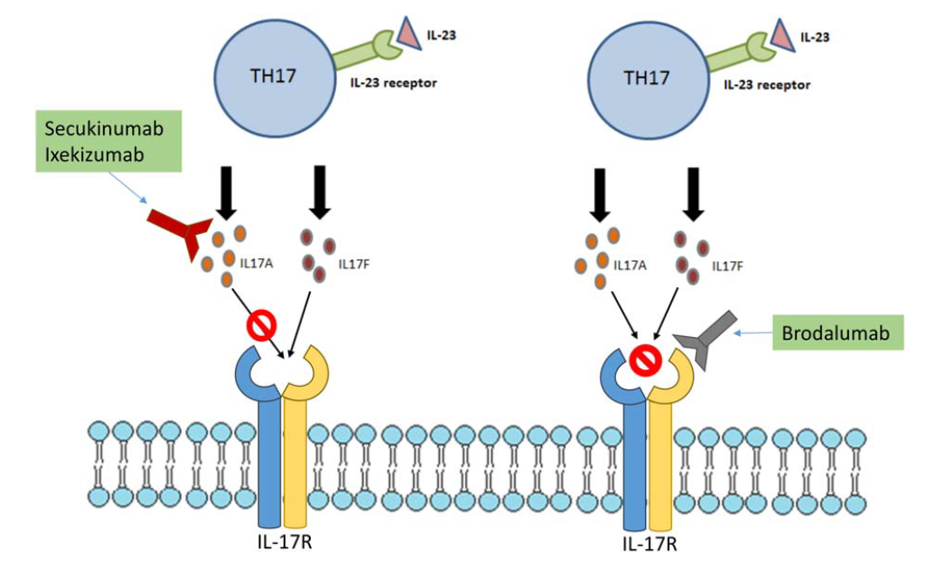
Clin Pharmacol Ther. 2018;103:88-101
Le cellule TH17 stimolano il rilascio di IL-17A e IL-17F
Secukinumab e ixekizumab si legano direttamente a IL-17A inibendo la sua interazione con il recettore IL-17 (IL-17R).
Brodalumab si lega direttamente all'IL-17R, inibendo in tal modo il legame dei ligandi di IL-17 (A e F) al recettore.

Slide 36
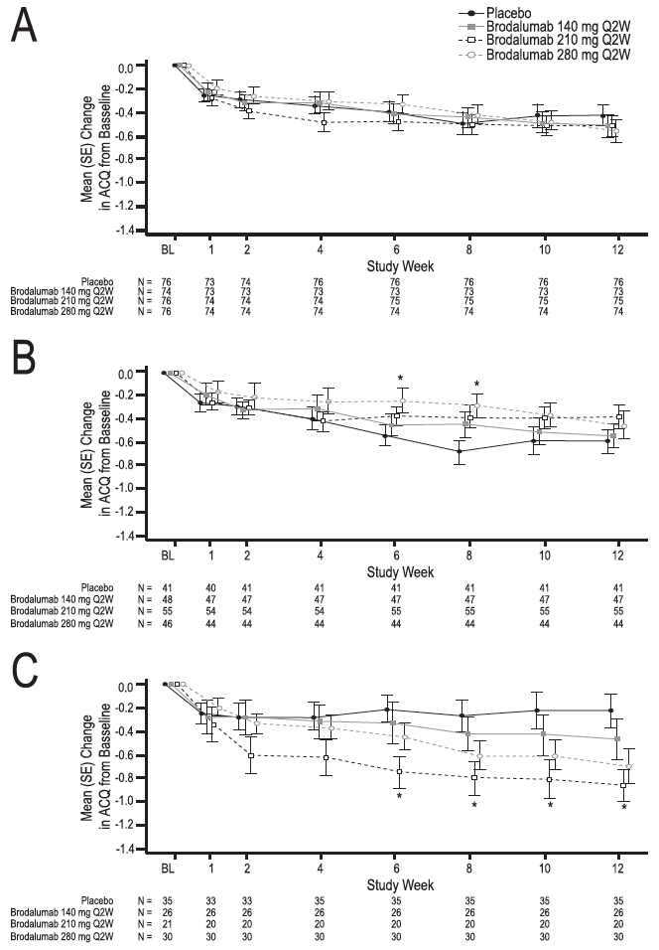
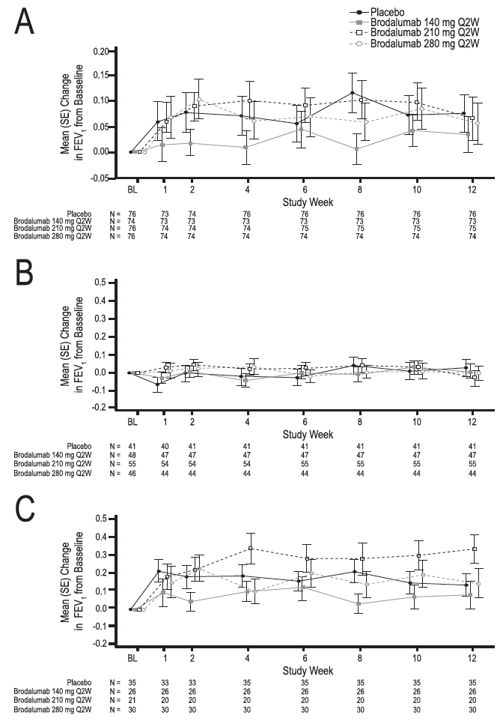
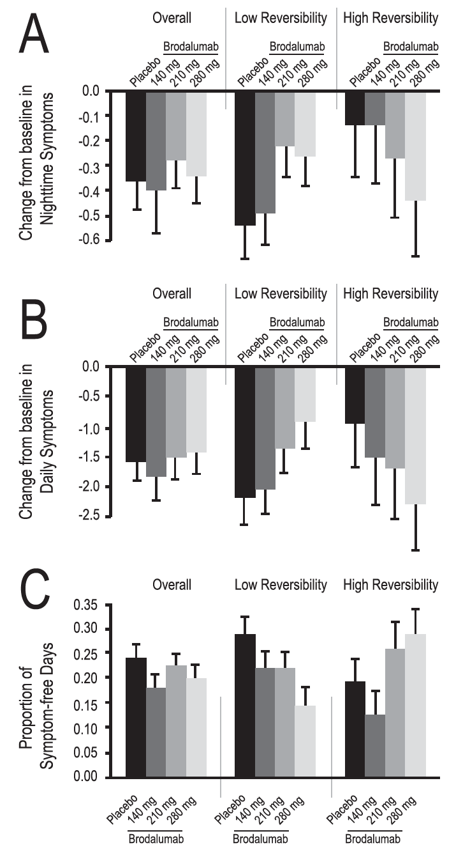
Brodalumab non ha nel complesso indotto effetti utili nella popolazione con asma moderato-grave non adeguatamente controllato.
il sottogruppo con elevata reversibilità dopo broncodilatatore (C) potrebbe potenzialmente rispondere al brodalumab in maniera clinicamente significativa.
Punteggio dell’Asthma Control Questionnaire (ACQ)
Variazione dal basale del FEV₁ pre-broncodilatatore
Cambiamenti dal basale dei sintomi dell'asma

Slide 37
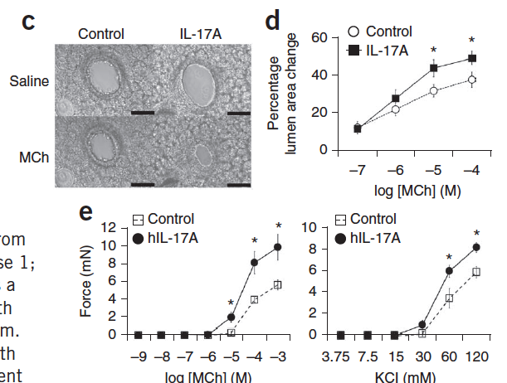
È stato riportato che l'IL-17A agisce direttamente sulla muscolatura liscia delle vie aeree, inducendo un aumento della contrattilità in risposta agli agenti che inducono il broncospasmo (ad esempio, carbacolo).
È possibile che questo sottogruppo con alta reversibilità al broncodilatatore abbia una malattia polmonare influenzata da IL-17A.

Slide 38
Conclusioni

Slide 39
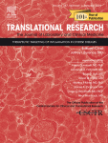
Ci sono almeno 2 principali tipi di asma, T_{H}2-alta e T_{H}2-bassa, identificabili grazie alla presenza o meno di specifici marcatori molecolari di T_{H}2-alta, tra cui periostina e alti livelli di eosinofili nel sangue, o di T_{H}2-bassa, specificamente altri livelli di neutrofili nel sangue e/o nell’espettorato

Slide 40
I pazienti asmatici con malattia grave non controllata nonostante alte dosi di ICS e con elevati livelli ematici di eosinofili e periostina rispondono alla terapia anti-IL-5 e anti-IL-13. Al contrario, la risposta clinica al trattamento anti-IL-1, anti-IL-4, anti-IL-17 o TNF-α è trascurabile.

Slide 41
I pazienti con T_{H}2-bassa hanno un profilo linfocitario che coinvolge le cellule Th1 e Th2. Rispondono agli antagonisti anti-CXCR2 ma non al trattamento anti-IL-1, anti-IL-8 o TNF-α. Gli studi che utilizzano approcci anti-IL-17 o altri farmaci antineutrofili devono ancora essere completati.

Slide 42
Attualmente, un numero crescente di sostanze in grado di bloccare o imitare specifiche molecole endogene sono sottoposte a sperimentazioni cliniche in soggetti asmatici i cui sintomi sono scarsamente controllati nonostante l'aderenza alle terapie delle linee guida.
Purtroppo, solo pochi pazienti selezionati con meticolosità beneficiano in qualche modo.
Questi risultati non solo confermano che la patogenesi molecolare dell’asma grave varia tra i pazienti, ma suggerisce anche che è probabile che ogni difetto molecolare contribuisce poco da solo in ciascun paziente.
Quindi, le terapie che mirano a uno specifico difetto molecolare sono predestinate a produrre effetti marginali nel trattamento dell’asma grave.

Slide 43
La creazione di anticorpi bispecifici che colpiscono più di una cellula o un recettore è un approccio innovativo per il futuro.
Per esempio, può essere sviluppato un anticorpo bispecifico che ha affinità sia per il recettore IL-5 che per il recettore IL-4.

